Slide 1
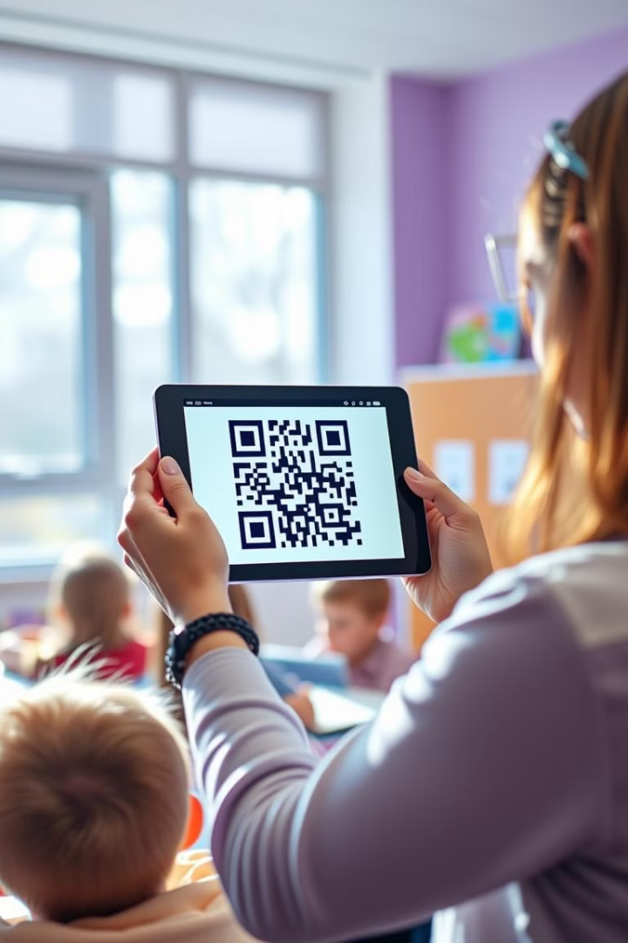
Использование QR – кодов на уроках иностранного языка как средство повышения мотивации к изучению предмета
Смышляева Наталья Александровна, учитель английского языка КОГОБУ СШ с.Лаж Лебяжского района
2025

Slide 2
QR – код: ключ к новой образовательной среде
Преимущества
Принцип работы
QR-коды предоставляют быстрый доступ к дополнительным ресурсам, делая обучение более интересным.
QR-коды, разработанные в 1994 году, хранят информацию и обеспечивают мгновенный доступ к ней.

Slide 3
Применение QR-кодов на уроках
1
Говорение
2
Чтение
3
Аудирование
Зашифруйте лексические единицы и речевые обороты, помогая обучающимся строить свои высказывания.
Зашифруйте ответы на вопросы по тексту для последующего контроля.
Создайте QR-коды со ссылками на аудиофайлы, необходимые обучающимся.

Slide 4
QR-коды: ключ к увлекательному обучению
Страноведение
Зашифруйте ссылки на статьи, видео и аудио файлы, которые отражают историю, достопримечательности и культуру страны.
Дополнительная информация
Зашифруйте задания к текстам в учебнике, делая работу с материалами более интересной.
Игровые приемы
Используйте QR-коды для организации квестов, викторин и игр, чтобы сделать обучение более увлекательным.

Slide 5
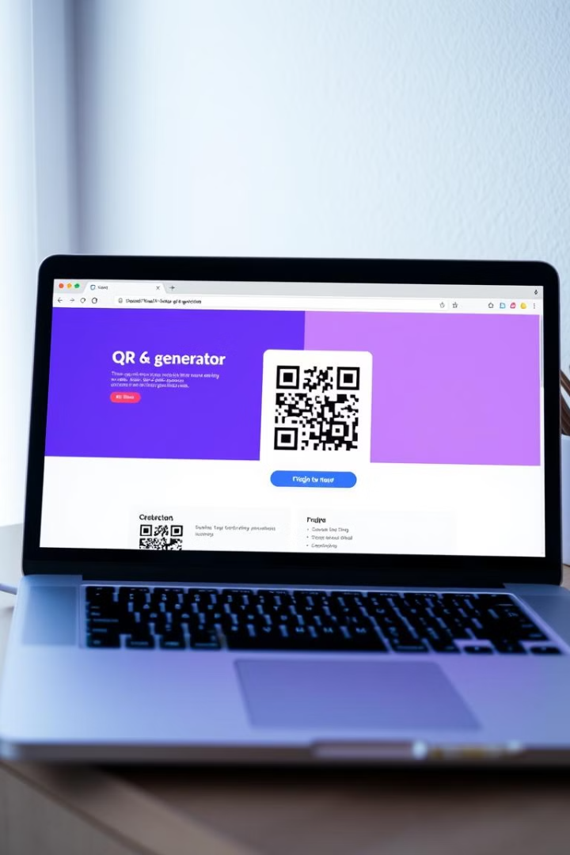
Создание QR-кодов
Создать QR-код с необходимой информацией легко, используя специальные приложения или сайты-генераторы.

Slide 6
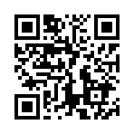
QR-коды в действии
ресурс QR Treasure Hunt Generation

Slide 7
Игровые приемы с использованием QR-кодов
Игра «В поисках сокровищ»
Участники сканируют QR-коды, размещенные в разных местах, и отвечают на вопросы.
Групповая работа
Данная игра может быть рассчитана как на индивидуальных, так и на групповых участников.
Награждение
Выигрывает та команда/участник, которые быстрее и правильнее ответили на вопросы.

Slide 8
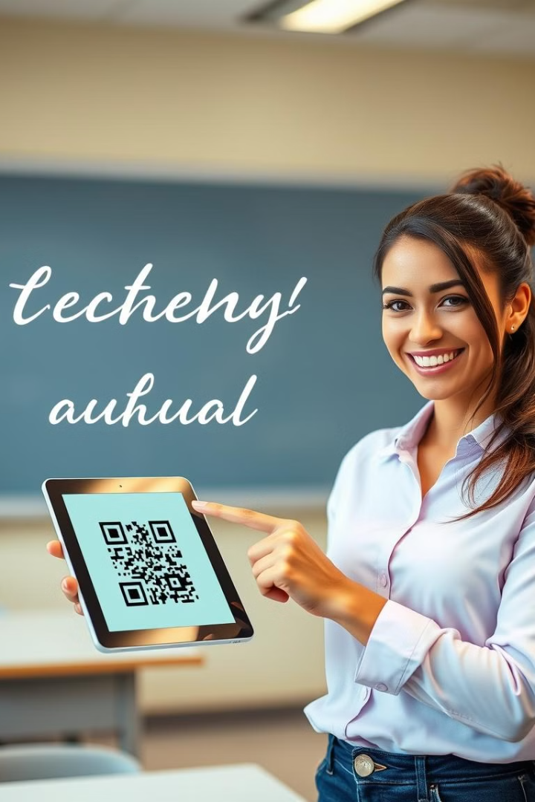
Заключение
Использование QR-кодов на уроках иностранного языка позволяет сделать обучение более увлекательным и эффективным. QR-коды – это современный и доступный инструмент, который позволяет расширить возможности образовательного процесса.

Slide 9
Используемые источники
Живрин Я.Э. Алкзир Н.Б. Методы определения объектов на изображении // Молодой учёный – 2018.
Ковалёв А.И. QR – коды, их свойства и применение //Молодой учёный – 2016 - № 10. С. 56 – 59.
https://trends.rbc.ru/trends/industry/6189517c9a79475deb5dbf9a.
http://qrcoder.ru/?t=1/
https://www.de-online.ru/tests/
https://present5.com/presentation/4e029482416a51c2d8d499b5dbed1870/image-15.jpg
https://s16.stc.yc.kpcdn.net/share/i/12/9221386/wr-960.webp
https://i.ytimg.com/vi/7P4wOIsjUdc/hqdefault.jpg
https://ro.today/uploads/posts/2021-11/og_og_1587683122261081173.jpg

